Slide 1
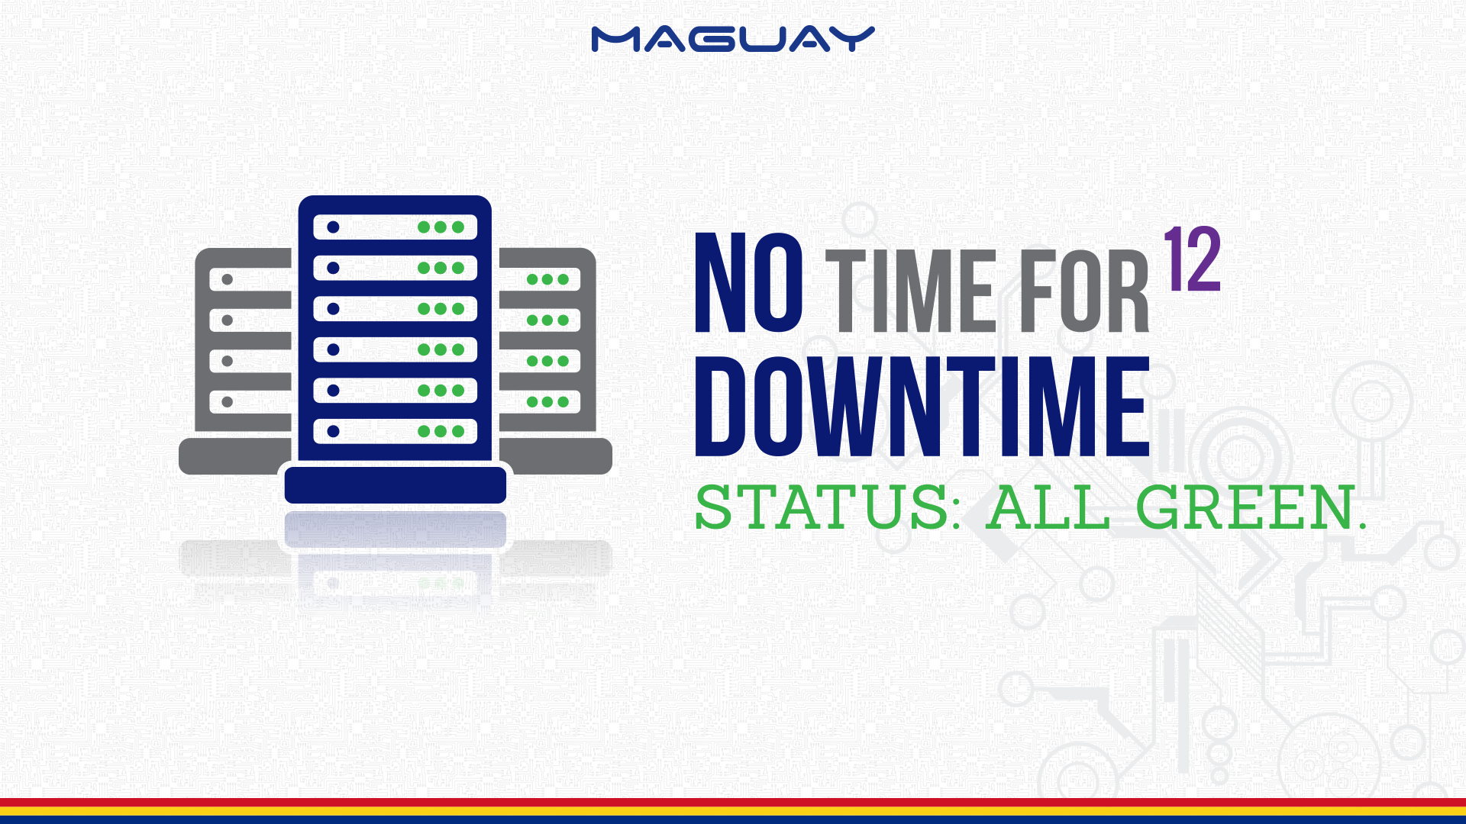

Slide 2
No Time for Downtime – editia a 12-a
Reflectarea activitatii si preocuparilor Maguay 2014 – 2015
Tehnologii / solutii prezentate de parteneri – lideri / generatori
Integrarea acestor tehnologii în soluțiile construite sub marca Maguay => transferul beneficiilor catre utilizatorul final!

Slide 3
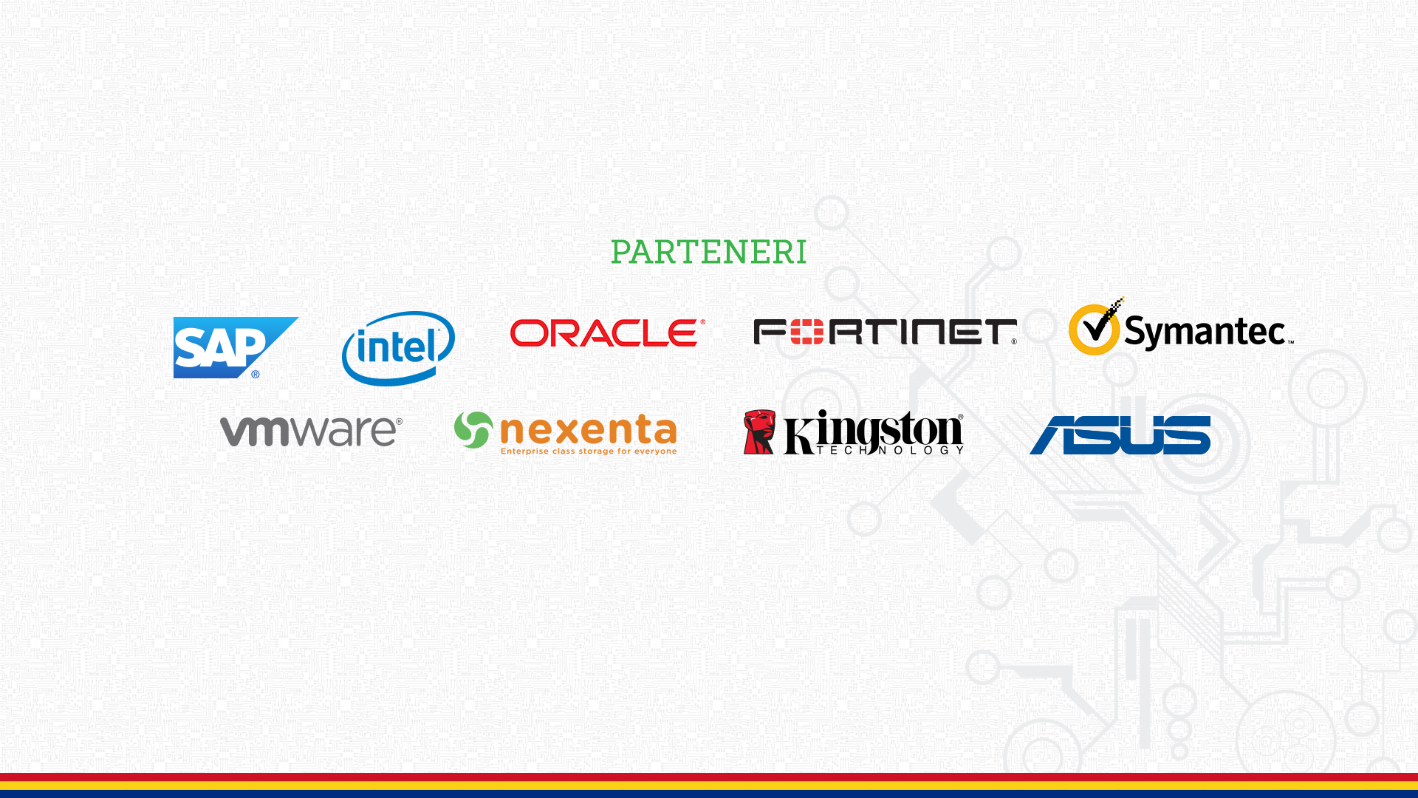

Slide 4
Fideli principiilor de business de la inceput:
Alaturi de client partener
Filozofia lucrului bine facut – performanta si calitate pentru pretul corect!
5 caracteristici definitorii ale solutiilor / echipamentelor Maguay:
  Cea mai noua tehnologie Configurabilitate si standardizare
  Certificare / validare Cost pret minim Suport profesionist

Slide 7
Platforme storage unificat, functionalitati enterprise, hardware standardizat
NexentaStor
Windows Storage Server / Storage Space

Slide 8
Intel® Core™ i7-5960X Extreme Edition, primul procesor desktop cu 8 nuclee
8 core, 16 threads, 20M cache, 3 … 3.5GHz

Slide 9
Furnizare PC –uri Maguay OfficePower imagine software personalizata

Slide 10
Consolidare datacenter
1x cluster Maguay => peste 200 de servere virtuale

Slide 11
e-Learning, tehnologie Microsoft
e-Learning, tehnologie SAP

Slide 12
Sistem informatic medical – monitorizarea pacientilor cu afectiuni complexe

Slide 13

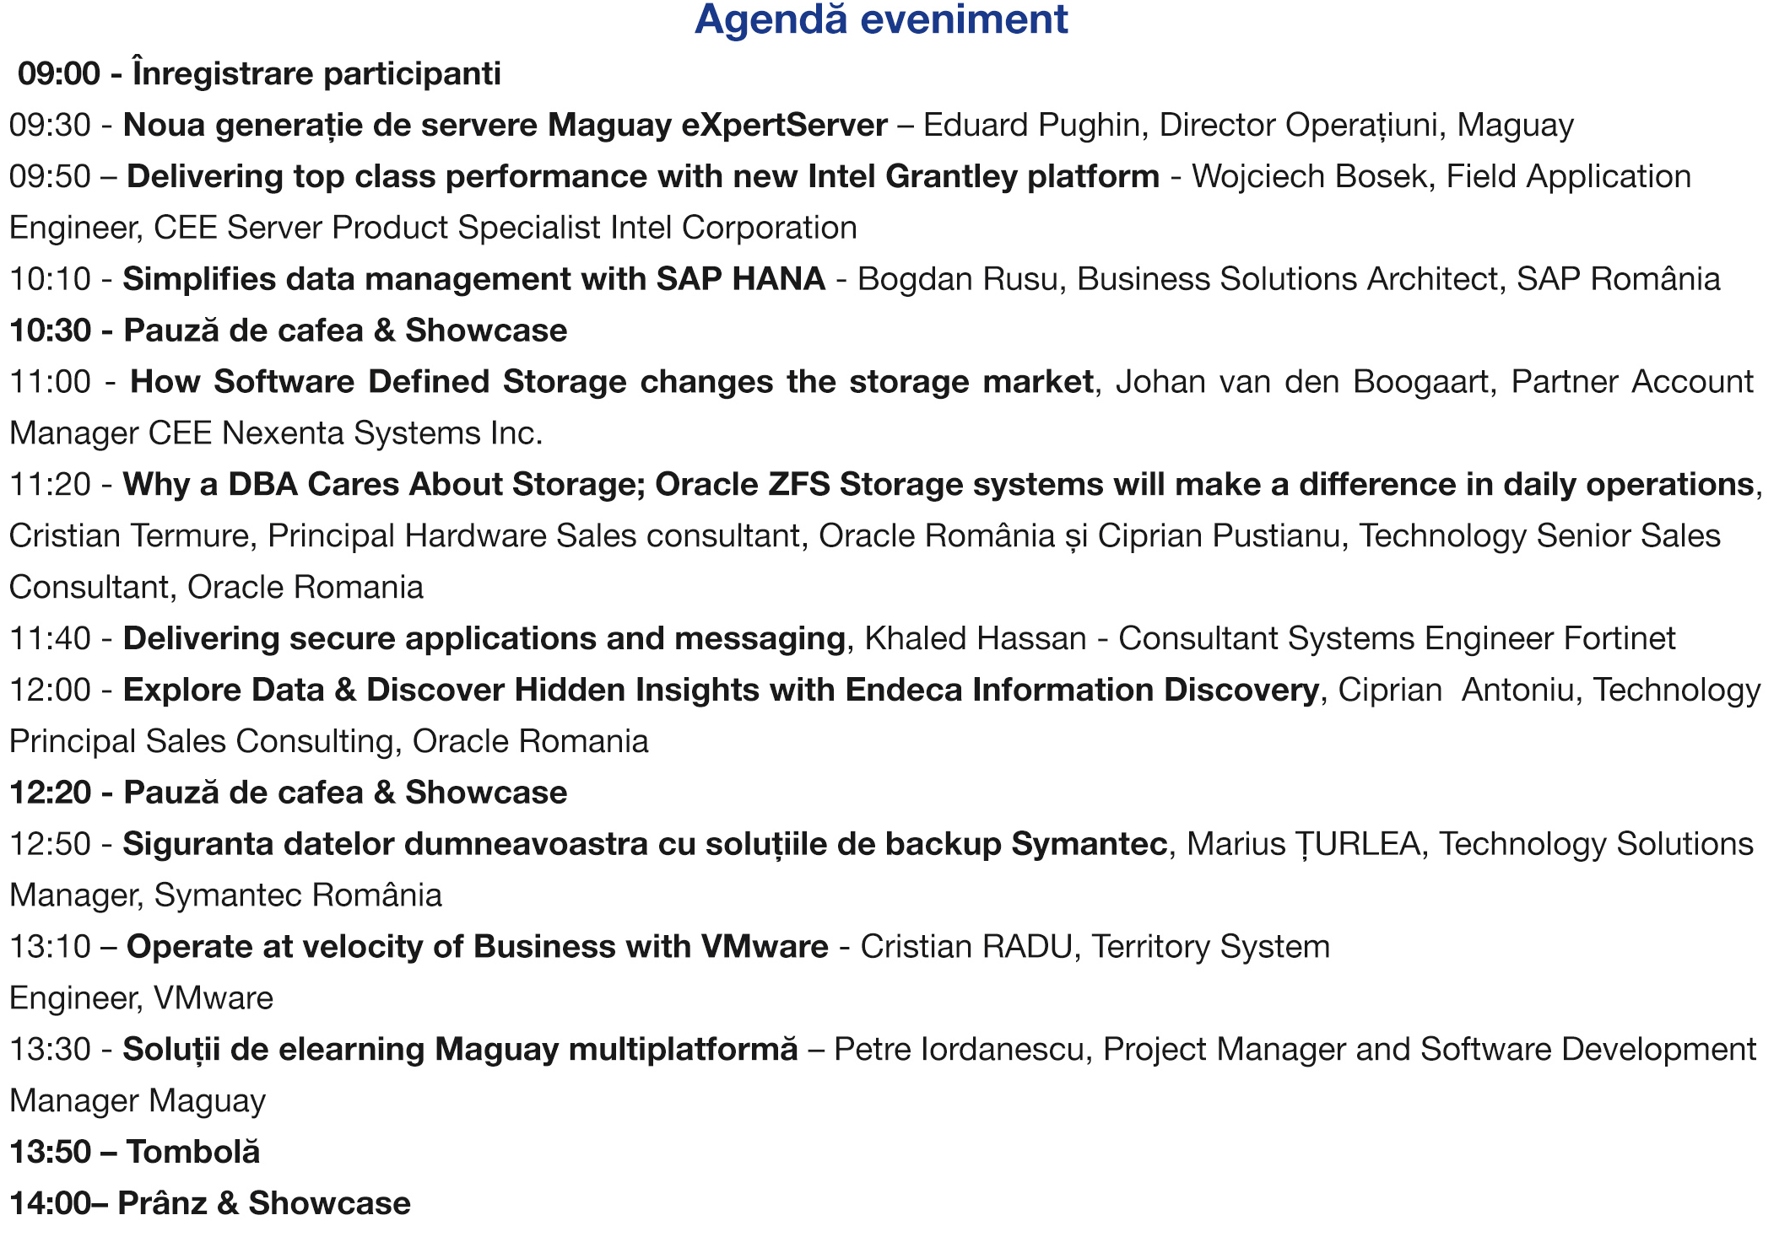

Slide 14
Profilul Maguay 2014-2015?
Intensificarea orientarii catre personalizarea solutiilor, echipamentelor si aplicatiilor software, conform necesitatilor beneficiarilor
Consolidarea competentelor in tehnologiile abordate: Maguay – centru de excelenta profesionala.
Abordare constructiva a rolului de integrator de sisteme informatice – beneficiarii au nevoie reala de solutii informatice functionale, la cheie, care sa le eficientizeze activitatea, sa le permita sa performeze.
Beneficiarul implementarii solutiei informatice este clientul! Intre furnizor si client relatia fireasca este de parteneriat!

Slide 15


